Slide 1

WIN API PROJECT 1주차

Slide 2
내 용
일정
일정 | 8/19 | 8/20 | 8/21 | 8/25 | 8/26 | 8/27 | 8/28 | 9/1 | 9/2 | 9/3 | 9/4 | 9/5 | 9/8
리소스 준비
캐릭터 이동
몬스터 구성
전투
스테이지 구성
UI
테스트 및 수정
추가 사항

Slide 3
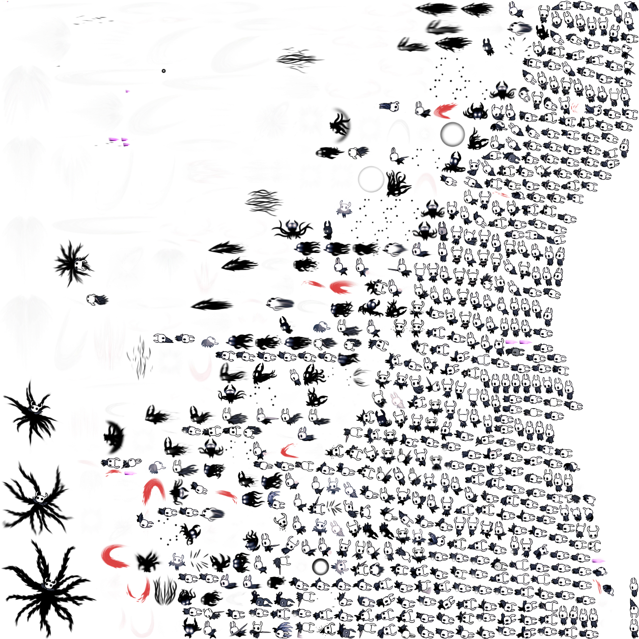
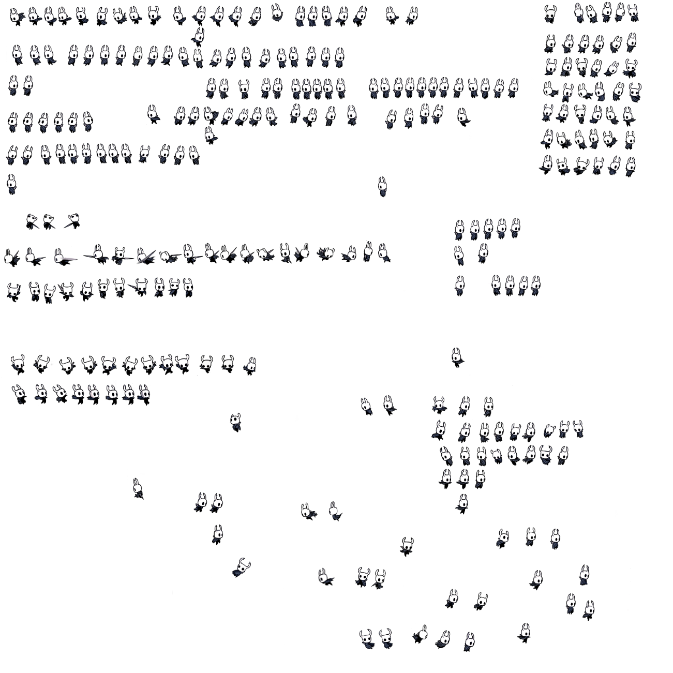
정렬 전
정렬 후

Slide 4


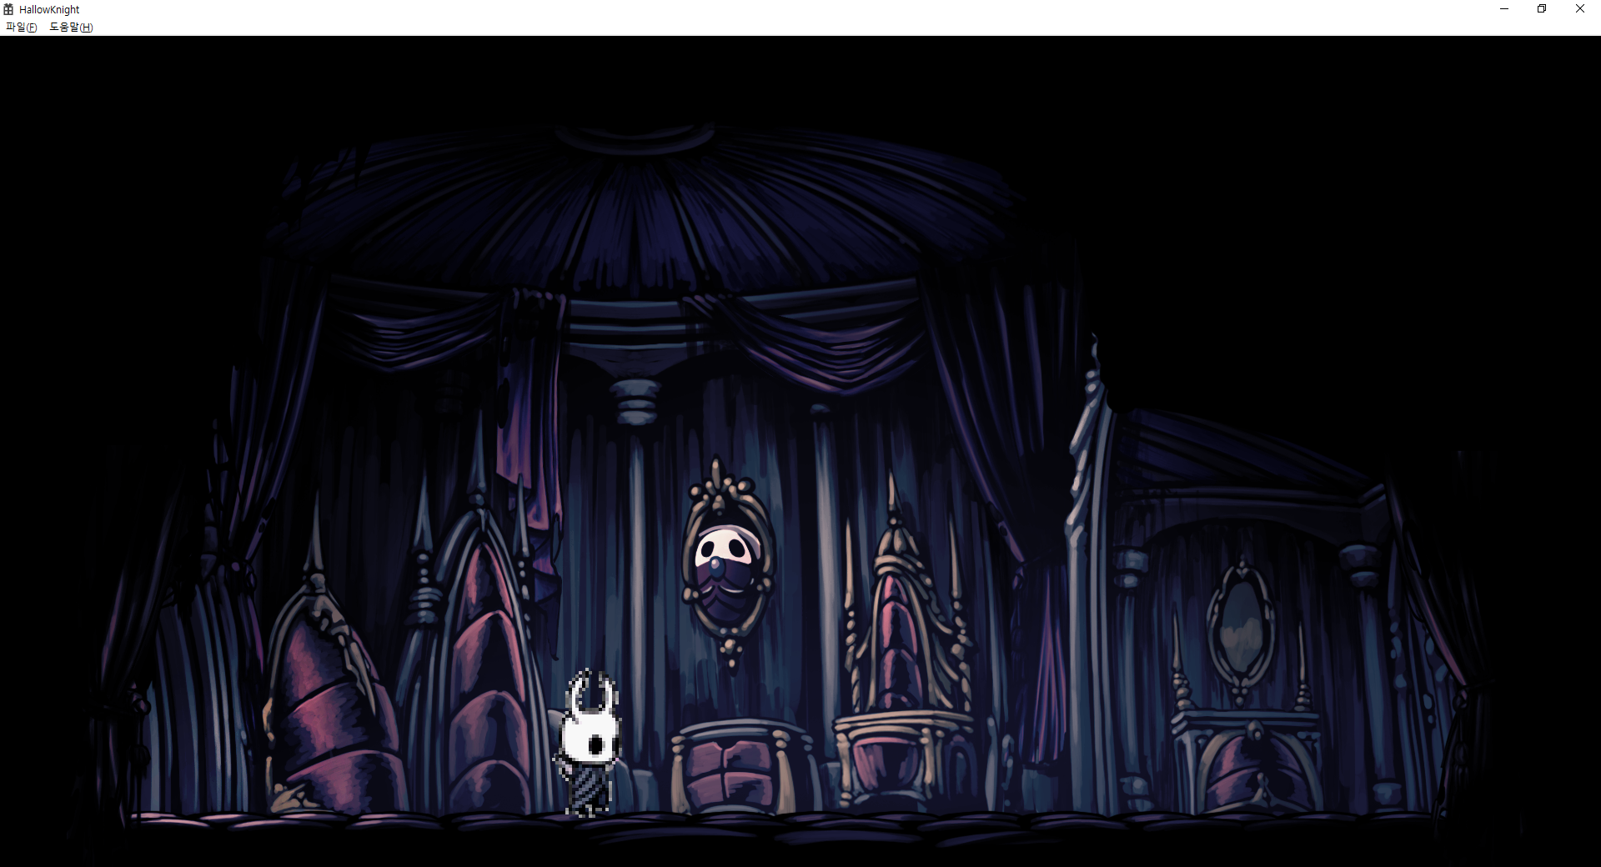
스프라이트 시트 작업

Slide 5
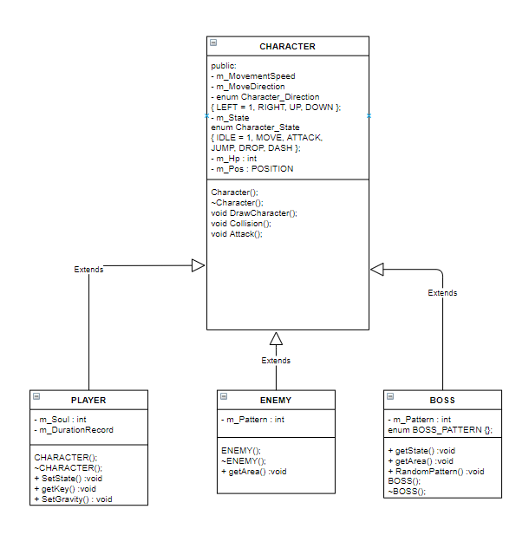
클래스
일정
8/27 | 8/28 | 8/29 | 8/30 | 8/31 | 9/1 | 9/2
충돌
이동
전투
빠른 구현
- 클래스 설계
- 몬스터 인식 범위 지정
- 중력 구현
주요 기능
- 몬스터 패턴
- 피격 판정
- 넉백
- 맵 구현
- 맵 이동
- 원근감 처리

